Slide 1
Open Educational Ressource
Weiternutzung als OER ausdrücklich erlaubt: Dieses Werk und dessen Inhalte sind - sofern nicht anders angegeben - lizenziert unter CC BY 4.0. Nennung gemäß TULLU-Regel bitte wie folgt: „Workshops 2: Rezepturentwicklung" aus dem DBU geförderten Projekt „Gerechte und nachhaltige Außer-Haus-Angebote gestalten“, Institut für nachhaltige Ernährung (iSuN), Lizenz: CC BY 4.0.
Der Lizenzvertrag ist hier abrufbar: https://creativecommons.org/licenses/by/4.0/deed.de
Das Werk ist online verfügbar unter:
https://www.ernaehrung-nachhaltig.de/
Bei der Erstellung dieser Ausarbeitung wurde größte Sorgfalt und Genauigkeit angewendet, um sicherzustellen, dass alle Informationen korrekt und verständlich dargestellt sind. Zunächst wurden die Inhalte nach dem aktuellen Forschungsstand und praxisrelevanten Informationen erstellt und in Praxisbetrieben geprüft sowie anschließend überarbeitet. Danach folgte die Lizenzierung nach OER-Standards. Sollten dennoch Fehler oder Unklarheiten bei den Inhalten oder der Lizenz auftreten, bitte zögern Sie nicht, uns darauf hinzuweisen. Wir sind stets bemüht, Verbesserungen vorzunehmen und eventuelle Fehler zu korrigieren, um die Qualität unserer Arbeit kontinuierlich zu optimieren.
Vielen Dank für Ihr Verständnis und Ihre Unterstützung.

Slide 2
Änderungshistorie
Version | Datum | Änderungen

Slide 3
Gesamt-Übersicht
Ablauf
Workshop | Zeit | Thema | Workshopinhalte | Material
1 | 180min + Pause | Vermittlung der Grundlagen zur Erhebung des IST-Zustandes | Einordnung in den Verpflegungsablauf Rezepturverwaltung Einflussfaktoren nachhaltiger Rezepturentwicklung Nahgast-Rechner | WLAN Präsentation Moderationskarten, Flip Chart, Stifte, Stellwand, Stecknadeln TN: Rezepturen aus der Mittagsverpflegung, mobiles Endgerät
2 | 180min + Pause | Maßnahmenplanung | Ergebnisse der IST-Analysen Hebelwirkung einzelner Lebensmittelgruppen Strategien für nachhaltige Rezepturen Herausforderungen in der Rezepturentwicklung Best-Practise Beispiel | Präsentation Moderationskarten, Flip Chart, Stifte, Stellwand, Stecknadeln, Klebepunkte Schwarzer-Peter Nachhaltigkeitsedition oder Lebensmittel-Icons
3 | 90min | Auswertung des aktuellen Standes Unterstützung bei Bedarf | Zwischenstand anhand von Leitfragen: Maßnahmenplanung, Maßnahmenumsetzung, Schwierigkeiten Feedbackinstrumente | Präsentation Karten/Blätter + Stifte oder Digitale Emojis
4 | 180min + Pause | Vorher-/Nachher-Vergleich Ausblick | Ergebnisübersicht Diskussion Hürden & Schwierigkeiten Herausstellung von Maßnahmen mit viel Potenzial und/oder wenig Aufwand Ausblick | Präsentation Moderationskarten, Flip Chart, Stifte, Stellwand, Stecknadeln Arbeitsblatt (Speiseplan) Postkarte/Briefpapier

Slide 4
Übersicht
Ablauf
Block | Zeit | Inhalt | Methode | Material
1 | 10 | Begrüßung, Agenda & Ziele | Vortrag | Präsentation, Laptop & Beamer (gesamten Workshop)
 | 20 | Überblick über die Ergebnisse | Blitzlicht durch die Teilnehmenden Vortrag | Präsentation
 | 35 | Hebelwirkung einzelner Lebensmittelgruppen | Gemeinschaftsspiel | Schwarzer Peter Nachhaltigkeits – Edition ODER Icons für das Legespiel
 | 25 | Strategien zur nachhaltigen Optimierung/Erstellung von Rezepturen | Kleingruppenarbeit | Moderationskarten, Stifte, Pinnwand/Tafel, Stecknadeln/Magnete
PAUSE (30min)
2 | 20 | Herausforderungen in der Umsetzung der Strategien | Kleingruppenarbeit Diskussion im Plenum | Evtl. Präsentation
 | 45 | Best Practise Beispiel | Vortrag durch Praxisbeispiel Fragerunde | Moderationskarten, Stifte, Pinnwand/Tafel, Stecknadeln/Magnete
 | 10 | Weiterführende Aufgabe | Vortrag | Präsentation
 | 15 | Abschluss | Zielscheibe | Flipchart mit Zielscheibe und Achsenkreuz, Klebepunkte/Stifte

Slide 5
Gerechte und nachhaltige Außer-Haus-Angebote gestalten
2. Rezepturentwicklung
Vorname Nachname

Slide 6
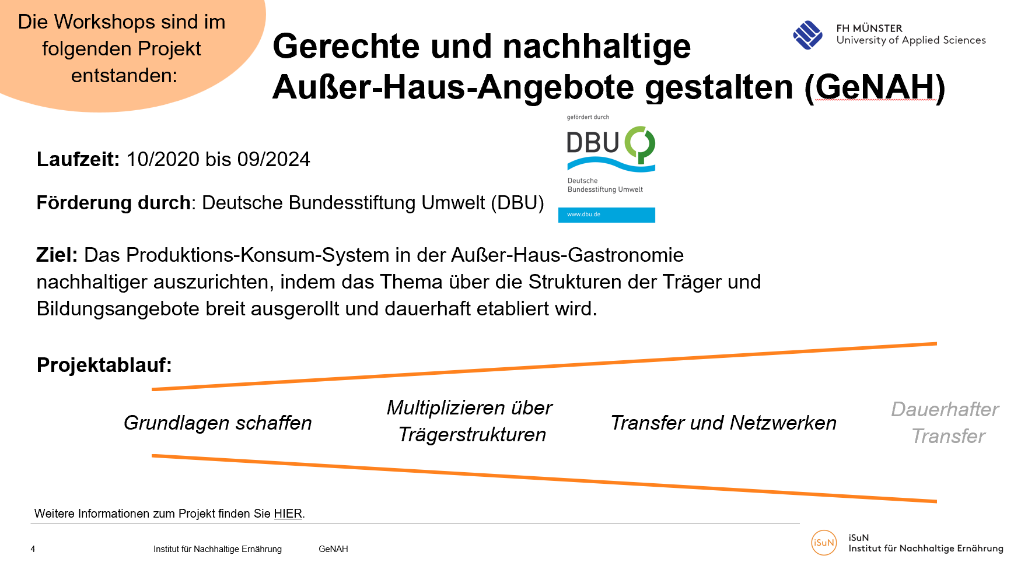
Screenshot ist nicht unter freier Lizenz.

Slide 7
Agenda
Begrüßung
Ziele
Rückblick
Hebelwirkung von Lebensmitteln
Strategien
Weiterführende Aufgabe
Abschlussrunde

Slide 8
Ziele: Workshop 2.
Rezepturentwicklung
Sie können …
eigene Erfahrungen und die der anderen TN zur Rezepturoptimierung austauschen und Anregungen für Ihre eigene Arbeit mitnehmen
Hebelwirkungen zu den verschiedenen LM-Gruppen zuordnen
die Bedeutung von ökologischen LM bewusst einordnen
Best-Practice-Beispiele nennen
verschiedene Strategien rund um die Rezepturentwicklung nennen

Slide 9
Erklärung: Rückblick Workshop 1.
Der/Die Dozent*in holt die Teilnehmenden thematisch ab, indem er/sie die Kernaspekte des letzten Workshop erläutert und den Arbeitsauftrag der letzten Wochen wiederholt.
Danach haben die Teilnehmenden Zeit zunächst Ihre Erfahrungen aus den letzten Wochen zu berichten.
Anschließend können die Ergebnisse aus den letzten Wochen mit Hilfe der Präsentation durch den/der Dozent*in vorgestellt werden.
Material: Präsentation

Slide 10

Rückblick Workshop 1.
Was wurde gemacht …
Hier können die wichtigsten Aspekte per Screen-Shots, Fotos o.ä. vom zweiten Workshop eingetragen werden.

Slide 11
Rückblick
Rezepturentwicklung
Wie sind sie klargekommen?
Was hat gut / nicht so gut geklappt?
Wie schätzen Sie Ihren aktuellen Stand ein
(in Bezug auf die Nachhaltigkeit ihrer Rezepturen)?

Slide 12
Rückblick
Auswertung ihrer Rezepturen mit dem Nahgast-Rechner

Slide 13
Ergebnisse
Name der Einrichtung
Gericht | Umwelt | Fairness | Gesundheit
Beispiel
Diese Felder können farblich je nach Ergebnis eingefärbt werden.
Skala des Nahgast-Rechners.

Slide 14
Ergebnisse
Name der Einrichtung
Gericht | Umwelt | Gesundheit | Fair für Mensch und Tier

Slide 15
Erklärung: Hebelwirkung einzelner
Lebensmittel-Gruppen
Nach der Vorstellung der Ergebnisse leitet der/die Dozent*in zu einem Spiel über, welches die Hebelwirkungen von einzelnen Lebensmittelgruppen behandelt.
Dafür kann entweder das Spiel „Schwarzer Peter Nachhaltigkeits – Edition“ genutzt werden, welches auf orca.nrw frei zur Verfügung steht oder ein Legespiel eingebaut werden. Die passenden Icons finden Sie unter den begleitenden Materialien.
Im Anschluss können die Teilnehmenden dazu in den Austausch gelangen, einzelne Ergebnisse Ihrer Bewertungen einordnen und Fragen stellen.
Material: Präsentation, Schwarzer Peter Nachhaltigkeits – Edition ODER Icons für das Legespiel

Slide 16
Hebelwirkung einzelner
Lebensmittel-Gruppen

Slide 17
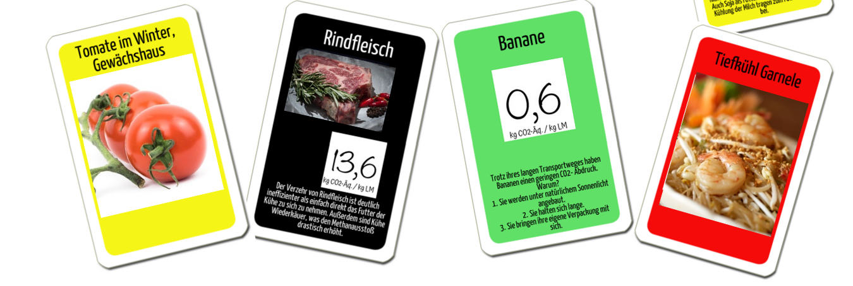
Nachhaltige Ernährung
Jetzt sind Sie dran!
„Schwarzer Peter Nachhaltigkeits – Edition“
Hier finden Sie das Spiel: https://www.orca.nrw/content/dd64d6a8-a902-4df6-9c8c-3e5fb9b63ecf
Es ist frei zugänglich und kann durch die CC0 Lizenz ohne Probleme genutzt, verändert und erweitert werden.
In der Datei ist erklärt, wie das Spiel ausgedruckt oder bestellt werden kann.
Screenshot ist nicht unter freier Lizenz.

Slide 18





Nachhaltige Ernährung
Jetzt sind Sie dran!
Bringen Sie die Lebensmittel in die richtige Reihenfolge:
Pinnen Sie die Zutaten mit den höchsten Treibhausgasemissionen oben an, die Zutaten mit den geringsten unten!

Slide 19













Einordnung verschiedener Lebensmittel nach Treibhausgasemissionen
Zusammengestellt mir Icons von CocoMaterial.

Slide 20
Erklärung: Strategien
Von den Erkenntnissen aus dem ersten Workshop, der Ergebnisse der Bewertungen und dem Spiel sollen die Teilnehmenden nun Strategien entwickeln, um Ihre Rezepturen optimieren zu können.
Dazu werden die Teilnehmenden in Kleingruppen aufgeteilt. Jede Gruppe soll sich mit einem spezifischen Aspekt befassen, welches sie optimieren möchte. Dies kann unterschiedlich eingeteilt werden. Zum Beispiel in die drei Kategorien Umwelt, Gesundheit, Sozial und Fair oder in Tierische Produkte, Pflanzliche Produkte und Beschaffung. Entscheiden Sie gemeinsam mit den Teilnehmenden zu welchen Aspekten diese überlegen wollen.
Je nach Zeitkontingent können die Ergebnisse vor oder nach der Pause im Plenum vorgestellt werden. Es bietet sich an die Antworten zu clustern und Gemeinsamkeiten trotz verschiedener Betrachtungsweisen herauszuarbeiten. Außerdem sollte die Möglichkeit bestehen Nachfragen zu stellen und zu ergänzen.
Material: Moderationskarten, Stifte, Pinnwand/Tafel, Stecknadeln/Magnete

Slide 21
Strategien
Rezepturentwicklung
Welche Strategien kennen Sie, Rezepte nachhaltiger zu gestalten?

Slide 22
Ergebnisse
Strategien
Hier können die Ergebnisse eingestellt werden.

Slide 23
PAUSE

Slide 24
Erklärung: Strategien
Im nachfolgenden finden Sie einige Folien zu möglichen Strategien um Rezepturen nachhaltiger zu gestalten. Schauen Sie welche Strategien die Teilnehmenden bereits genannt haben und welche noch nicht. Darauf aufbauend können Sie Strategien nochmal näher beleuchten und noch nicht genannte Strategien erwähnen.
Die Aspekte Bio und Fair empfehlen wir auf alle Fälle zu betrachten, um für diese Themen nochmal zusätzlich zu sensibilisieren.
Material: Präsentation

Slide 25
Strategien
Rezepturen nachhaltiger gestalten
Lebensmittel in vorhandenen Rezepturen ersetzen
Rezepturen neu erstellen
vs.
Teitscheid et al., 2021

Slide 26





Strategien
Rezepturen optimieren
Saisonal und Regional
Nahezu alle Obst- und Gemüsearten sind zur Erntezeit im heimischen Freilandanbau besonders reichlich im Handel verfügbar
möglichst viel regionale Saisonware – Nutzung eines Saisonkalenders der Region
  Speiseplan jahreszeitlich ausrichten und/oder
  Rezepturen oder Komponenten saisonal
  anpassen
  Rezepturen können von vornherein in
  jahreszeitlichen Varianten angelegt und flexibel
  an das saisonale Angebot regionaler Lieferanten
  angepasst werden
Sehr geringe Klimabelastung | Freilandprodukte
Geringe/mittlere Klimabelastung | „geschützter Anbau“ (Abdeckung mit Folie/Vlies, ungeheizt) Lagerware Ungeheizte oder schwach geheizte Gewächshäuser
Hohe Klimabelastung | Geheizte Gewächshäuser
Teitscheid et al., 2021, S 28
eigene Darstellung nach Verbraucherzentralen Nordrhein-Westfalen et al. 2022

Slide 27
Strategien
Rezepturen optimieren
Obst- und Gemüseanteil erhöhen
vegetarisch und vegan
Zu Beginn der Umstellung können Speisen halb aus pflanzlichen und halb aus tierischen Produkten bestehen.
Teitscheid et al., 2021, S. 27

Slide 28




Strategien
Tierische Produkte - Rezepturen optimieren
Bevorzugung pflanzlicher Lebensmittel
Zutaten austauschen
eher klimaschädliche durch vergleichbare klimafreundliche Zutaten ersetzen
(z.B. Hackfleisch durch Linsen, Butter durch pflanzliche Fette)
Zutaten reduzieren
eher klimaschädliche Komponenten verringern
(z.B. Fleischportion reduzieren und Gemüseanteil erhöhen, statt 250 g Kotelett, zwei kleinere a 100 g)
Zusammensetzung ändern
Minimale Mengen Fleisch als geschmacksgebende Komponente
(z.B. Speckwürfel statt kompletter Fleischbeilage)
Forschungsergebnisse aus NAHGAST

Slide 29
Strategien
Rezepturen optimieren
Ersatz für Fleisch
Tofu
Tempeh
Soja-
granulat
Hülsen-früchte
Seitan
Gemüse
Reduktion des Fleischkonsums
Teitscheid et al., 2021, S. 36

Slide 30
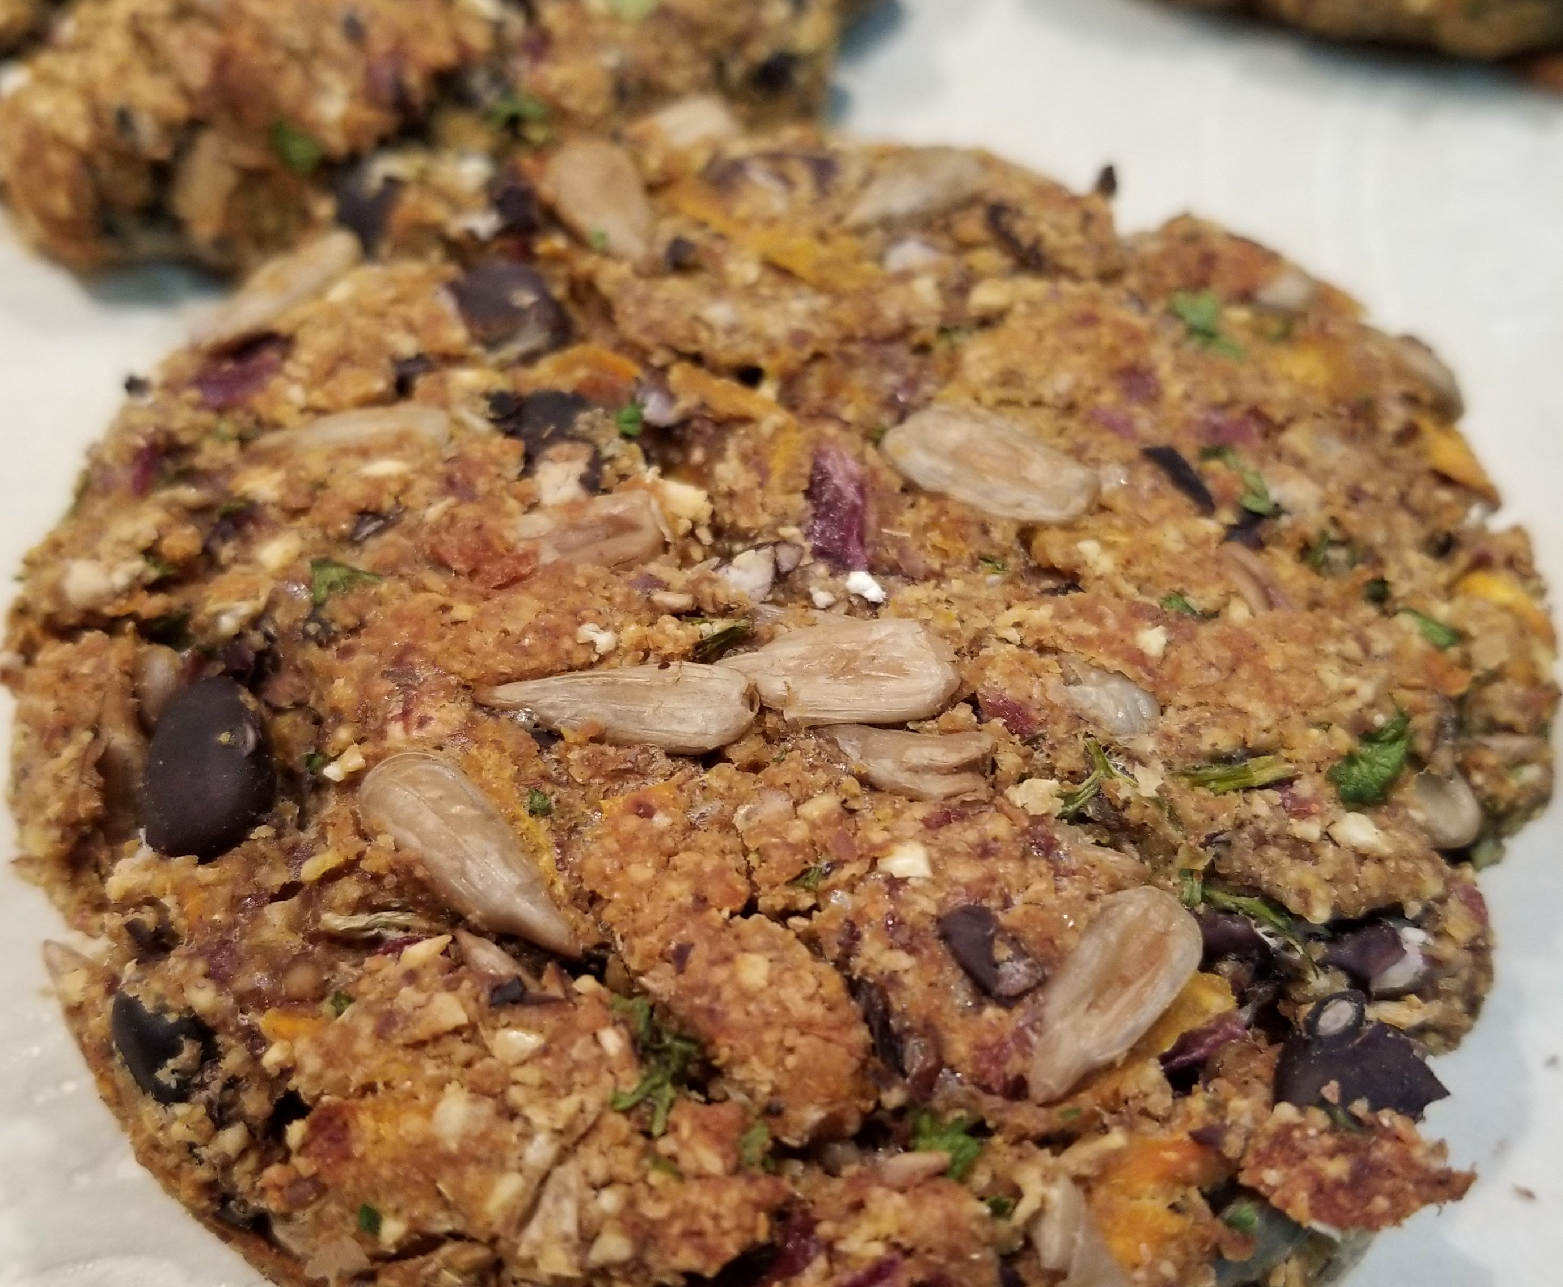
Produkte aus Gemüse
Anwendungsfelder
Gemüsepatties, Bratlinge, Burger, Falafel
Im Handel primär als TK-Ware erhältlich, Basis für Falafel ist als Trockenware erhältlich
Als Grundlage eignen sich Kichererbsen, Bohnen, Erbsen, Linsen und andere Hülsenfrüchte
Geeignete Hilfsmittel: Speiseringe, Burgerpressen, Falaffelstempel
Die Produkte sind vielfältig, selbst hergestellt eignen sie sich zur Verwertung diverser Gemüsearten, sie sind sensorisch mit Fleisch nicht vergleichbar
iSuN, 2022: Küchengespräch

Slide 31
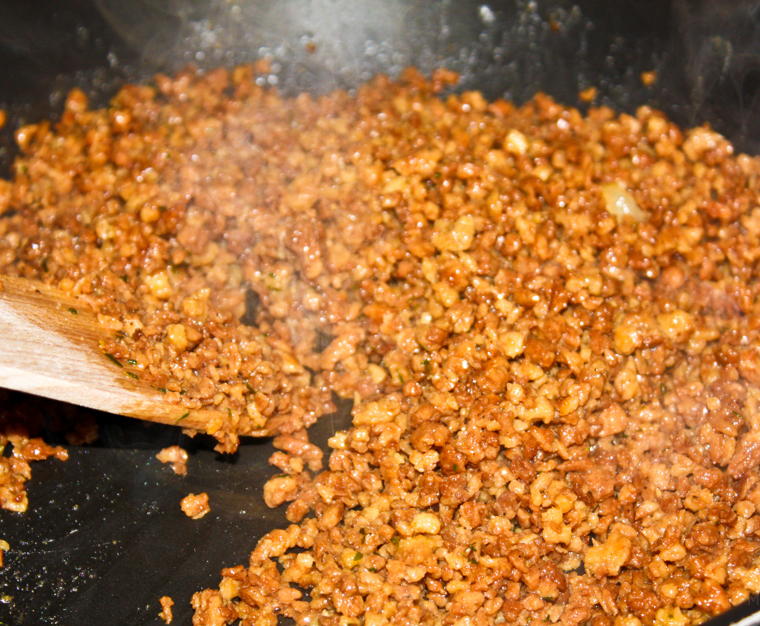
Produkte aus Proteinisolaten
Anwendungsfelder
Bestehen aus dem isolierten Protein der jeweiligen Grundlage
Werden häufig aus Soja, Ackerbohne, Süßlupine, Erbse, Weizen und Sonnenblumenkernen hergestellt, regionaler Anbau teilweise möglich
Weisen einen hohen Proteingehalt und einen geringen Fettgehalt auf
Lassen sich gut verarbeiten
Viele Fertigprodukte sind sowohl als Trockenprodukt (Schnetzel, Big Steaks, Würfel) oder gewürzt und tiefgekühlt oder vakuumiert erhältlich.
iSuN, 2022: Küchengespräch
Das Bild von Mike Haller ist lizenziert unter einer CC BY 2.0 Lizenz und wurde zum Gebrauch passend zugeschnitten.

Slide 32
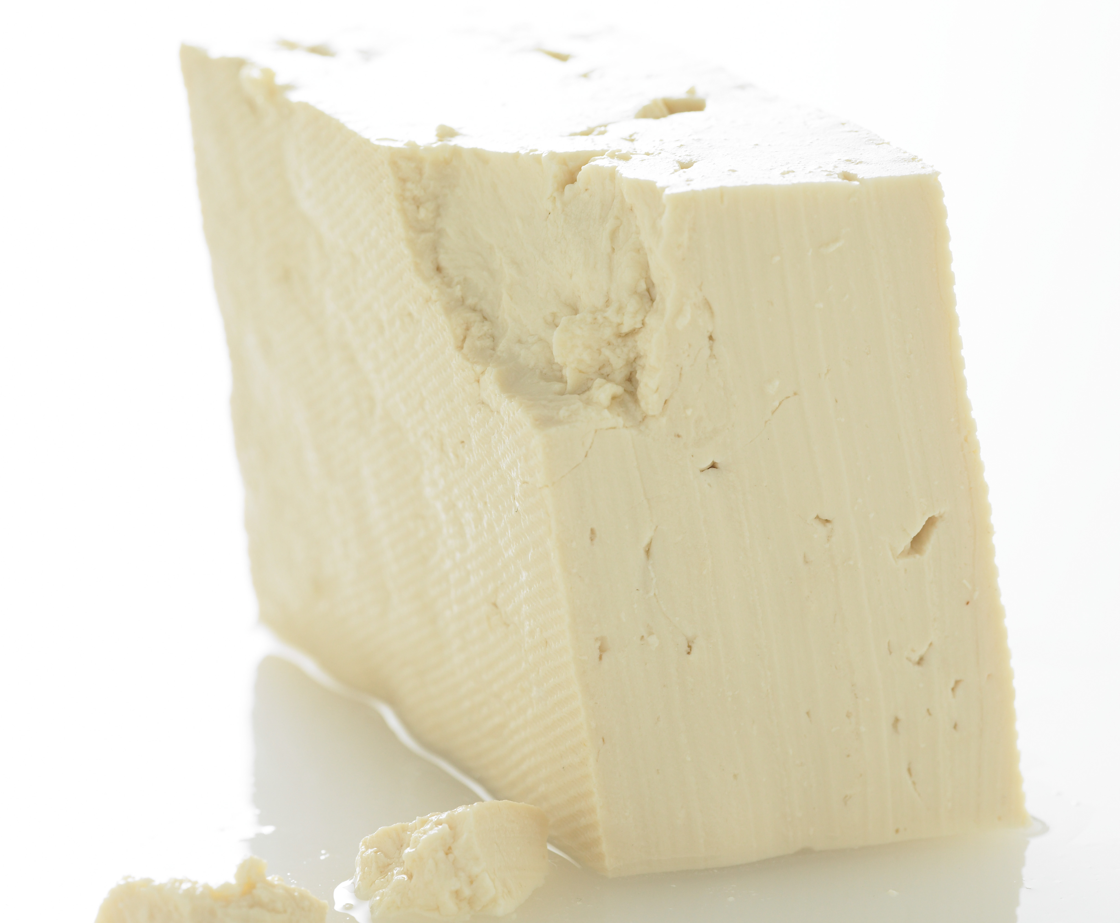
Verarbeitete Produkte als Fleischersatz
Sojaprodukte
Tofu, Sojaquark
  Traditionelles Produkt
  Abhängig von Herstellungsweise auch calciumreich
  Eher weiche Konsistenz, sollte gewürzt werden
Seitan
  Traditionell als Fleischersatz verwendet
  Besteht aus (Weizen-)Gluten, kann aber auch aus Dinkel hergestellt werden
  Erhältlich als Pulver zum Anrühren oder als Fertigprodukt
iSuN, 2022: Küchengespräch
Das Bild von United Soybean Board ist lizenziert unter einer CC BY 2.0 Lizenz und wurde zum Gebrauch passend zugeschnitten.

Slide 33
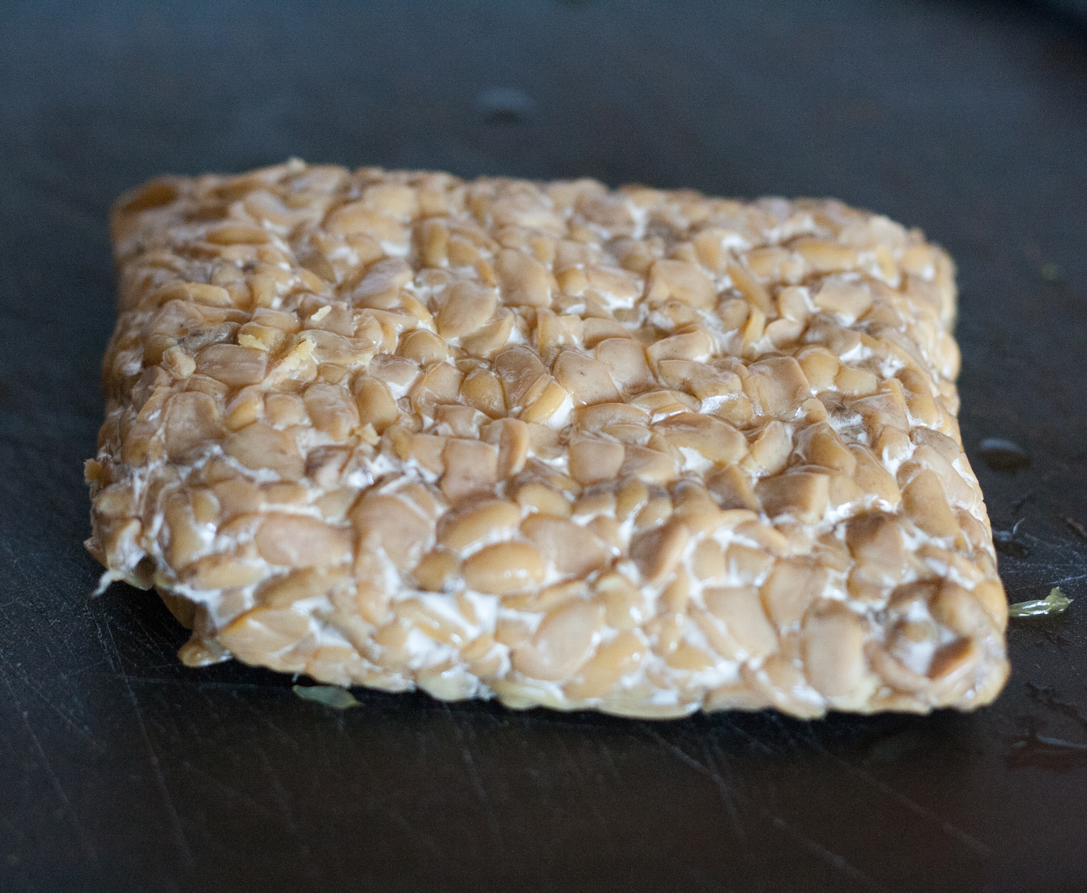
Verarbeitete Produkte als Fleischersatz
Sojaprodukte
Tempeh
  Traditionelles Produkt
  Besteht aus fermentierten Sojabohnen, Essig und den Starterkulturen
  Mineralstoffreich, enthält Eisen, Kalium, Magnesium und B-Vitamine
  Mild, aber würzig
  Eher weichere Konsistenz, lässt sich in Scheiben braten
iSuN, 2022: Küchengespräch
Das Bild von Jo ist lizenziert unter einer CC BY 2.0 Lizenz und wurde zum Gebrauch passend zugeschnitten.

Slide 34
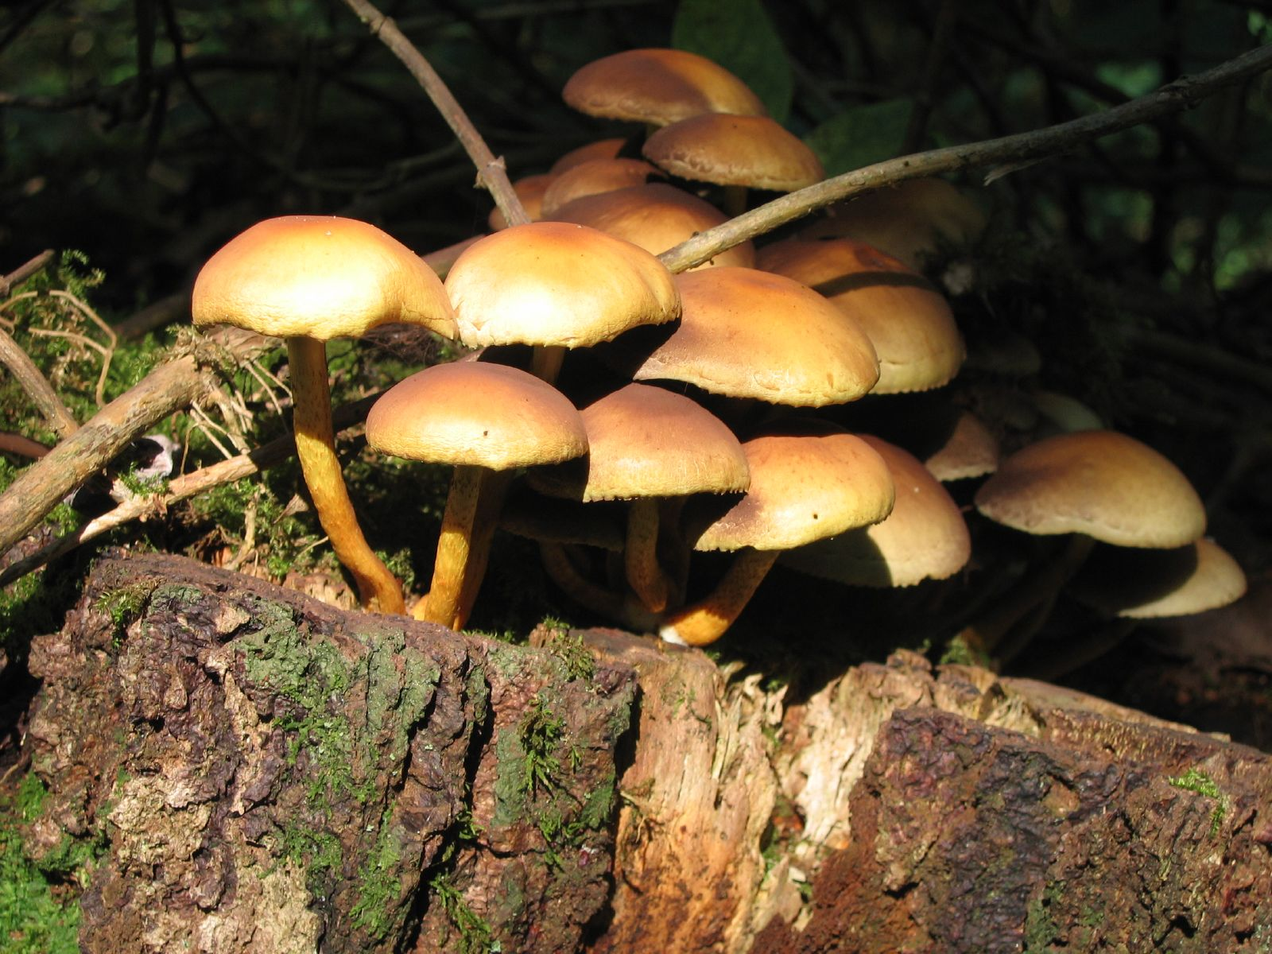
Verarbeitete Produkte als Fleischersatz
Pilze
Pilze
  Mykoprotein gilt als hochwertiges Protein
  Convenienceprodukte auf Pilzbasis sind bereits im Handel erhältlich
  Bisher noch nicht im Großhandel erhältlich
iSuN, 2022: Küchengespräch
Das Bild von rrattuss ist lizenziert unter einer CC BY 2.0 Lizenz und wurde zum Gebrauch passend zugeschnitten.

Slide 35
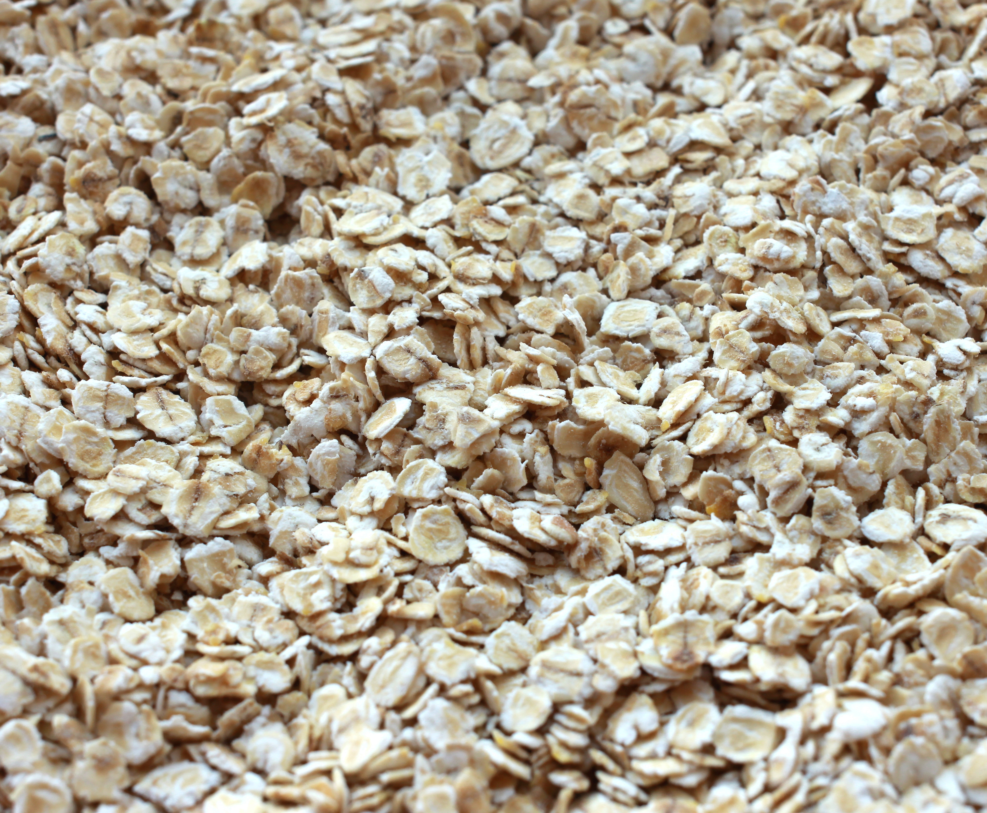
Lebensmittel als Fleischersatz
Andere Produkte
Pilze
  Bieten Bissfestigkeit und intensives Aroma
  Können ergänzend als Hackfleischersatz eingesetzt werden
Sonnenblumenkerne, Grünkern
  Eignet sich als Hackfleischersatz
  Einfache Zubereitung, eventuell ist Schrotung vorweg interessant
Kidneybohnen und Haferflocken
  Eignet sich als Hackfleischersatz
  Kostengünstig
  Lässt sich püriert auch zu Bratlingen formen
iSuN, 2022: Küchengespräch
Das Bild von Christian Schnettelker ist lizenziert unter einer CC BY 2.0 Lizenz und wurde zum Gebrauch passend zugeschnitten.

Slide 36
Fleischersatz vs. Fleischprodukte
Ernährungsphysiologische Bewertung
Indikatoren | Fleischersatz | Fleischprodukte
Vitamine und Mineralstoffe | abhängig von Basis, ggf. auf Anreicherung achten (insb. B12, Eisen) | hohe Vitamin- und Mineralstoffdichte
Sekundäre Pflanzenstoffe | enthalten, Gehalt abhängig von Basis | Nur in Pflanzen vorhanden
Ballaststoffe | Gehalt abhängig von Basis, generell eher hoher Gehalt | Nur in Pflanzen und Pilzen vorhanden
Fettgehalt und Fettsäuremuster | Durchschnittlich weniger Fett, weniger gesättigte Fettsäuren und mehr ungesättigte Fettsäuren | Durchschnittlich mehr Fett, mehr gesättigte FS, eher geringer Gehalt an ungesättigten FS
Salzgehalt | Kritisch, große Spannweiten | Kritisch
Zuckergehalt | Niedrig | niedrig
Energiegehalt | vergleichbar
Zusatzstoffe | Höherer Gehalt | Geringerer Gehalt
iSuN, 2022: Küchengespräch

Slide 37
Strategien
Rezepturen optimieren
Alternativen zu Milch und Milchprodukten
Hülsenfrüchte
Soja
Lupine
Getreidebasis
Hafer
Dinkel
Reis
Nussbasis
Mandel
Cashew
Haselnuss
Kokosnuss
Pflanzliche
Milch-
alternativen
Teitscheid et al., 2021, S. 40

Slide 38
Strategien
Rezepturen optimieren
Alternativen zu Ei
Ersatz für Ei
Getreide & Samen
Frucht- & Nusspüree
Tofu
Mehl & Stärke
Ei-Ersatz-pulver
Früchte besitzen aufgrund ihres Fruchtzuckergehalts schon ein gewisses Maß an Süße und haben einen spezifischen Eigengeschmack, wodurch sie als Ei-Ersatz besonders gut für süße Gerichte geeignet sind.
Teitscheid et al., 2021, S. 42

Slide 39
Strategien
Rezepturen optimieren
Reduktion von Zucker
Salzen und Würzen
Umgang mit Fetten
Teitscheid et al., 2021, S. 45 ff.

Slide 40
Strategien
Rezepturen optimieren
Halb - Halb
Zu Beginn der Umstellung können Speisen halb aus pflanzlichen und halb aus tierischen Produkten bestehen.
Teitscheid et al., 2021

Slide 41
Ökologische Lebensmittel
Rezepturentwicklung
Welche Erfahrungen, Einstellungen und Ergebnisse haben Sie mit ökologischen Lebensmitteln?

Slide 42




Ökologischer Landbau
(Annähernd) Geschlossener Kreislauf
Grundsätze
Verzicht auf Kunstdünger und chemisch-synthetische Pestizide
kein gentechnisch verändertes Saatgut/Futtermittel
Trägt zum Erhalt und der Erhöhung der Artenvielfalt bei
Höhere Tierwohl-Standards
Flächengebundene Tierhaltung: möglichst geschlossener, natürlicher Betriebskreislauf
Teilweise bessere Preise für Erzeuger:innen
Keine Geschmacksverstärker, künstliche Farb- und Aromastoffe sind ausgeschlossen
betriebseigene Futtermittel
Ausbringung als Dünger
Flächengebundene Tierhaltung
Betriebseigene organische Dünger
Oekolandbau 2020

Slide 43

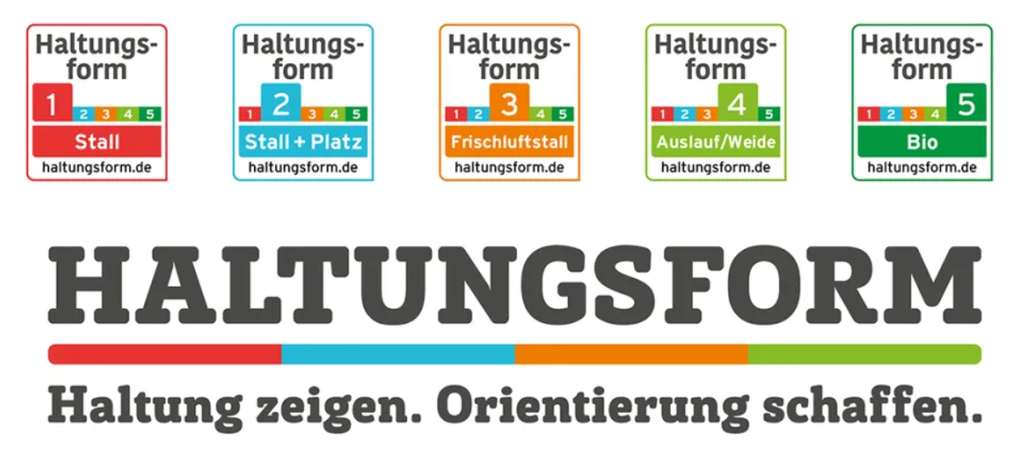

Beschaffung und Nachhaltigkeit
Artgerechte Tierhaltung und mehr …
Logo ist nicht unter freier Lizenz.
Bildquelle: https://www.nabu.de/imperia/md/nabu/images/sonstiges/logos-symbole/guetezeichen-siegel/150507-nabu-biosiegel.jpeg
Bildquelle: https://www.q-s.de/news-pool-de/haltungsform-kennzeichnung-ab-sommer-2024-mit-fuen.html
Bildquelle: https://www.nabu.de/imperia/md/nabu/images/sonstiges/logos-symbole/guetezeichen-siegel/150507-nabu-siegel-neuland.jpeg
Logo ist nicht unter freier Lizenz.
Initiative Tierwohl 2019
NABU o.J.

Slide 44
Erklärung: Haltungsform
Fünf Haltungsform-Stufen
Die fünfstufige Haltungsform-Kennzeichnung soll den Verbrauchern als Orientierung auf Fleisch- und Milchprodukten dienen, damit sie einschätzen können, unter welchen Haltungsbedingungen die Tiere gelebt haben.
"Anhand der Einstufung von 1 bis 5 zeigt die Haltungsform den Grad des Tierwohls an – von Stufe 1 Stallhaltung bis hin zu Stufe 5 Bio." - haltungsform.de
Weitere Informationen:
https://haltungsform.de/kriterien-5stufig/
Bildquelle: https://www.q-s.de/news-pool-de/haltungsform-kennzeichnung-ab-sommer-2024-mit-fuen.html

Slide 45

Erklärung: Bio-Siegel
Deutsches Bio-Siegel
"Das Bio-Siegel als markengeschütztes Zeichen kann zusammen mit dem EU-Bio-Logo für die Kennzeichnung von Biolebensmitteln verwendet werden. Jedes Produkt, das mit dem Bio-Siegel gekennzeichnet wird, muss vor dem in Verkehr bringen bei der Informationsstelle Bio-Siegel angemeldet werden."
- oekolandbau.de
Weitere Informationen:
https://www.oekolandbau.de/bio-siegel/
Bildquelle: BMEL

Slide 46
Beschaffung und Nachhaltigkeit
Bio
Ökologisch erzeugte Lebensmittel / artgerechte Tierhaltung
Trockensortiment: Preisunterschiede weniger relevant, minimaler Verderb
Gewürze / Öle: Preisunterschiede höher, geringe Einsatzmengen
Größter Preistreiber wenn man Produkte wie gewohnt einsetzt
“Weniger aber besser”
“From Nose to Tail”
Neue Rezepturen notwendig
Obst und Gemüse: Wenn Einkauf regional/saisonal Preisvorteil möglich
Tierische Produkte: Hohe Preisunterschiede, gute Planung notwendig
Verband Deutscher Naturparke et al., 2023

Slide 47
Faire Lebensmittel
Rezepturentwicklung
Welche Erfahrungen, Einstellungen und Ergebnisse haben Sie mit fair produzierten Lebensmitteln?

Slide 48









Faire Lebensmittel
Kriterien
fairer Preis und fairen Lohn
Langfristige stabile Beziehungen
Transparenz und Rückverfolgbarkeit
acht Kernübereinkommen
Achtung der Umwelt, Schutz der Menschenrechte
Überwachung und Verifizierung
Unterstützung von Produktion und Marktzugang
Triphaus, CiR, 2021

Slide 49





Faire Lebensmittel
Gütezeichen
Logo ist nicht unter freier Lizenz.
Logo ist nicht unter freier Lizenz.
Logo ist nicht unter freier Lizenz.
CIR 2021

Slide 50


Faire Lebensmittel
Gütezeichen
Die folgenden zwei Beispiele wiederum nutzen den Begriff „fair“, erfüllen aber aus unserer Sicht
aktuell nicht die Kriterien des Fairen Handels:
  Fair Trade IBD
  Fair Trade Sustainability Alliance (FairTSA)
Warum?
  beispielsweise keine Mindestpreise für die Produzent*innen.
Gütezeichen Rainforest Alliance und UTZ ≠ Kriterien des Fairen Handels
  dürfen daher nicht als Nachweise für faire Lebensmittel akzeptiert werden.
Logos stehen nicht unter freier Lizenz.
CIR 2021

Slide 51
Erklärung: Herausforderungen
Nachdem Sie die Strategien mit den Teilnehmenden besprochen haben, können Sie zu den Herausforderungen übergehen.
Strategien zu entwickeln ist der erste Schritt, um Rezepturen nachhaltiger zu gestalten, aber hinter jeder Strategie stehen auch Herausforderungen, die bei der Umsetzung auf einen zukommen.
Um diese bewusst zu machen und Lösungsansätze zu entwickeln, um damit umgehen zu können, sollen die Teilnehmenden nun in Kleingruppen die Strategien betrachten und Herausforderungen notieren. Anschließend wird im Plenum darüber diskutiert, wie diesen Herausforderungen entgegengetreten werden kann.
Die nachfolgenden Folien geben einen Einblick in eventuelle Herausforderungen und mögliche Lösungen. Setzen Sie sie nach Bedarf ein.
Die letzte Folie in diesem Bereich gibt allgemeine Tipps und Tricks und kann zum Ende der Diskussion vorgestellt werden.
Material: Moderationskarten, Stifte, Pinnwand/Tafel, Stecknadeln/Magnete

Slide 52
Herausforderungen
Rezepturentwicklung
Schauen Sie sich nochmal in Ruhe die genannten Strategien an.
Notieren Sie ihre Herausforderungen für die jeweiligen Strategien.

Slide 53
Herausforderungen
Ersetzen vs. Neu machen
Alte Rezepte bleiben erhalten – Bekanntes bleibt.
  Könnte zu Missmut führen, da sich eventuell der Geschmack verändert.
Alte beliebte Rezepturen fallen weg.
Kein Messen am „Bekannten“ – neuer Start
Möglichkeit neues auszuprobieren.
…
Nahgast (o.j.)

Slide 54
Herausforderungen
Akzeptanz
Akzeptanz für vegetarische Küche steigt dennoch.
Teilweise Auseinander-setzung mit Kunden aufgrund von Fleischreduktion
Fleisch wird als hochwertiges Produkt angesehen.
Nahgast (o.j.)

Slide 55
Dilemmata in der Beschaffung
(Annähernd) Geschlossener Kreislauf
Bio vs. Konventionell
„Bio Produkte haben doch eh nicht zwingend eine bessere Klimabilanz und häufig sogar eine geringere Ausbeute pro Anbaufläche.
Warum soll ich dann umstellen?“
betriebseigene Futtermittel
Die Biologische Landwirtschaft hat das Ziel Lebensmittel in einem schonenden und nachhaltigem Verfahren gegenüber Boden, Pflanzen und Tieren zu erzeugen!
Verzicht auf Kunstdünger und chemisch-synthetische Pestizide
kein gentechnisch verändertes Saatgut/Futtermittel
Trägt zum Erhalt und der Erhöhung der Artenvielfalt bei
Höhere Tierwohl-Standards
Flächengebundene Tierhaltung: möglichst geschlossener, natürlicher Betriebskreislauf
Teilweise bessere Preise für Erzeuger*innen
Keine Geschmacksverstärker sowie künstliche Farb- und Aromastoffe
Ausbringung als Dünger
Flächengebundene Tierhaltung
Betriebseigene organische Dünger
Oekolandbau 2020

Slide 56
Herausforderungen
Soja-Diskussion
„Soja bringt den Hormonhaushalt durcheinander und sorgt für „Verweiblichung“!“
Soja bindet als Phytoöstrogen an Östrogenrezeptoren, entfaltet östrogenähnliche Wirkung
    ABER 100fach, meistens 1.000-10.000-fach geringere Wirkung als Östrogen
    Wirkung kann antiöstrogen wirken, indem Östrogenrezeptoren besetzt werden (protektiver Effekt für Brustkrebs bei regelmäßigem Verzehr)
iSuN, 2022: Küchengespräch

Slide 57
Herausforderungen
Soja-Diskussion
„Soja ist gentechnisch verändert und für Soja wird der Regenwald abgeholzt!“
Jegliche Lebensmittel, die GVOs enthalten müssen gekennzeichnet sein
(Futtermittel für Tiere hingegen nicht)
Für Soja wird der Regenwald abgeholzt, dieses Soja ist meistens genetisch verändert und zum größten Teil für Viehfutter benutzt
Soja für den menschlichen Verzehr kommt nicht aus dem Regenwald, sondern in den meisten Fällen direkt aus Europa
iSuN, 2022: Küchengespräch

Slide 58
Herausforderungen
Soja-Diskussion – weitere Punkte
„Purin-Gehalt
Phytinsäure-Gehalt
Lektin-Gehalt
Proteaseinhibitoren
Goitrogene Substanzen“
Laut der aktuellen Studienlage spricht keiner dieser Punkte gegen einen regelmäßigen Verzehr von gekochten Sojabohnen und Sojaprodukten.
Ausnahmen:
- Menschen mit Soja-Allergie
- Gicht-Erkrankung: Hülsenfrüchte sollten nur vorsichtig genossen werden
iSuN, 2022: Küchengespräch

Slide 59
Herausforderungen
Fleischersatzprodukte – Abschließende Bewertung
Guter Kompromiss zwischen dem Bedarf nach Fleisch und der Empfehlung nach mehr pflanzlichen Lebensmitteln
Große Spannweiten zwischen den Produkten. Allgemein: nicht ungesünder als Fleischprodukte, teilweise sogar ernährungsphysiologisch wertvollere Variante.
Wenn für eine ausschließlich vegan/ vegetarische Ernährung: auf Anreicherungen achten, insb. Vitamin B12, Vitamin D und Eisen
Sollten Fleisch ersetzen und kein Gemüse
Je unverarbeiteter, desto besser:
Hülsenfrüchte, Tofu, selbsthergestellte Produkte
ungewürzte Proteinisolate (z.B. texturiertes Sojaprotein)
verarbeiteter Fleischersatz (bio)
verarbeiteter Fleischersatz (nicht bio)
iSuN, 2022: Küchengespräch

Slide 60
Herausforderungen
Kosten
Preissteigerung bei Fleisch Menüengineering erforderlich, um Marge zu sichern, bzw. Preissteigerung abzufedern, setzt weiteren Anreiz neben
CO2-Footprint.
Verwendung von Biofleisch = teurer
Ganztierabnahme bei Rindfleisch sorgt für günstigere Preise
Wegen Preisen mehr Fleischersatz und Alternativen
Reduktion bei Frikadellen erst 80%, dann 37%
Nahgast (o.j.)

Slide 61
Herausforderungen
Können und Wollen
Vieles abhängig von Haltung der Köch*innen
Altersstruktur als Problem bei der Überzeugung von vegetarischer Küche.
Fachkräftemangel als Problem für handwerkliche Herstellung.
Beispiel: Bindung ist ein Problem.
Häufig wird Ei als Bindung genommen, also kein Produkt für Veganer.
Köche wissen noch nicht, wie das gemacht werden soll.
Bedarf für Workshops wird gesehen,
wechselnde Anforderungen an Köche,
insbesondere aufgrund Altersstruktur.
Nahgast (o.j.)

Slide 62
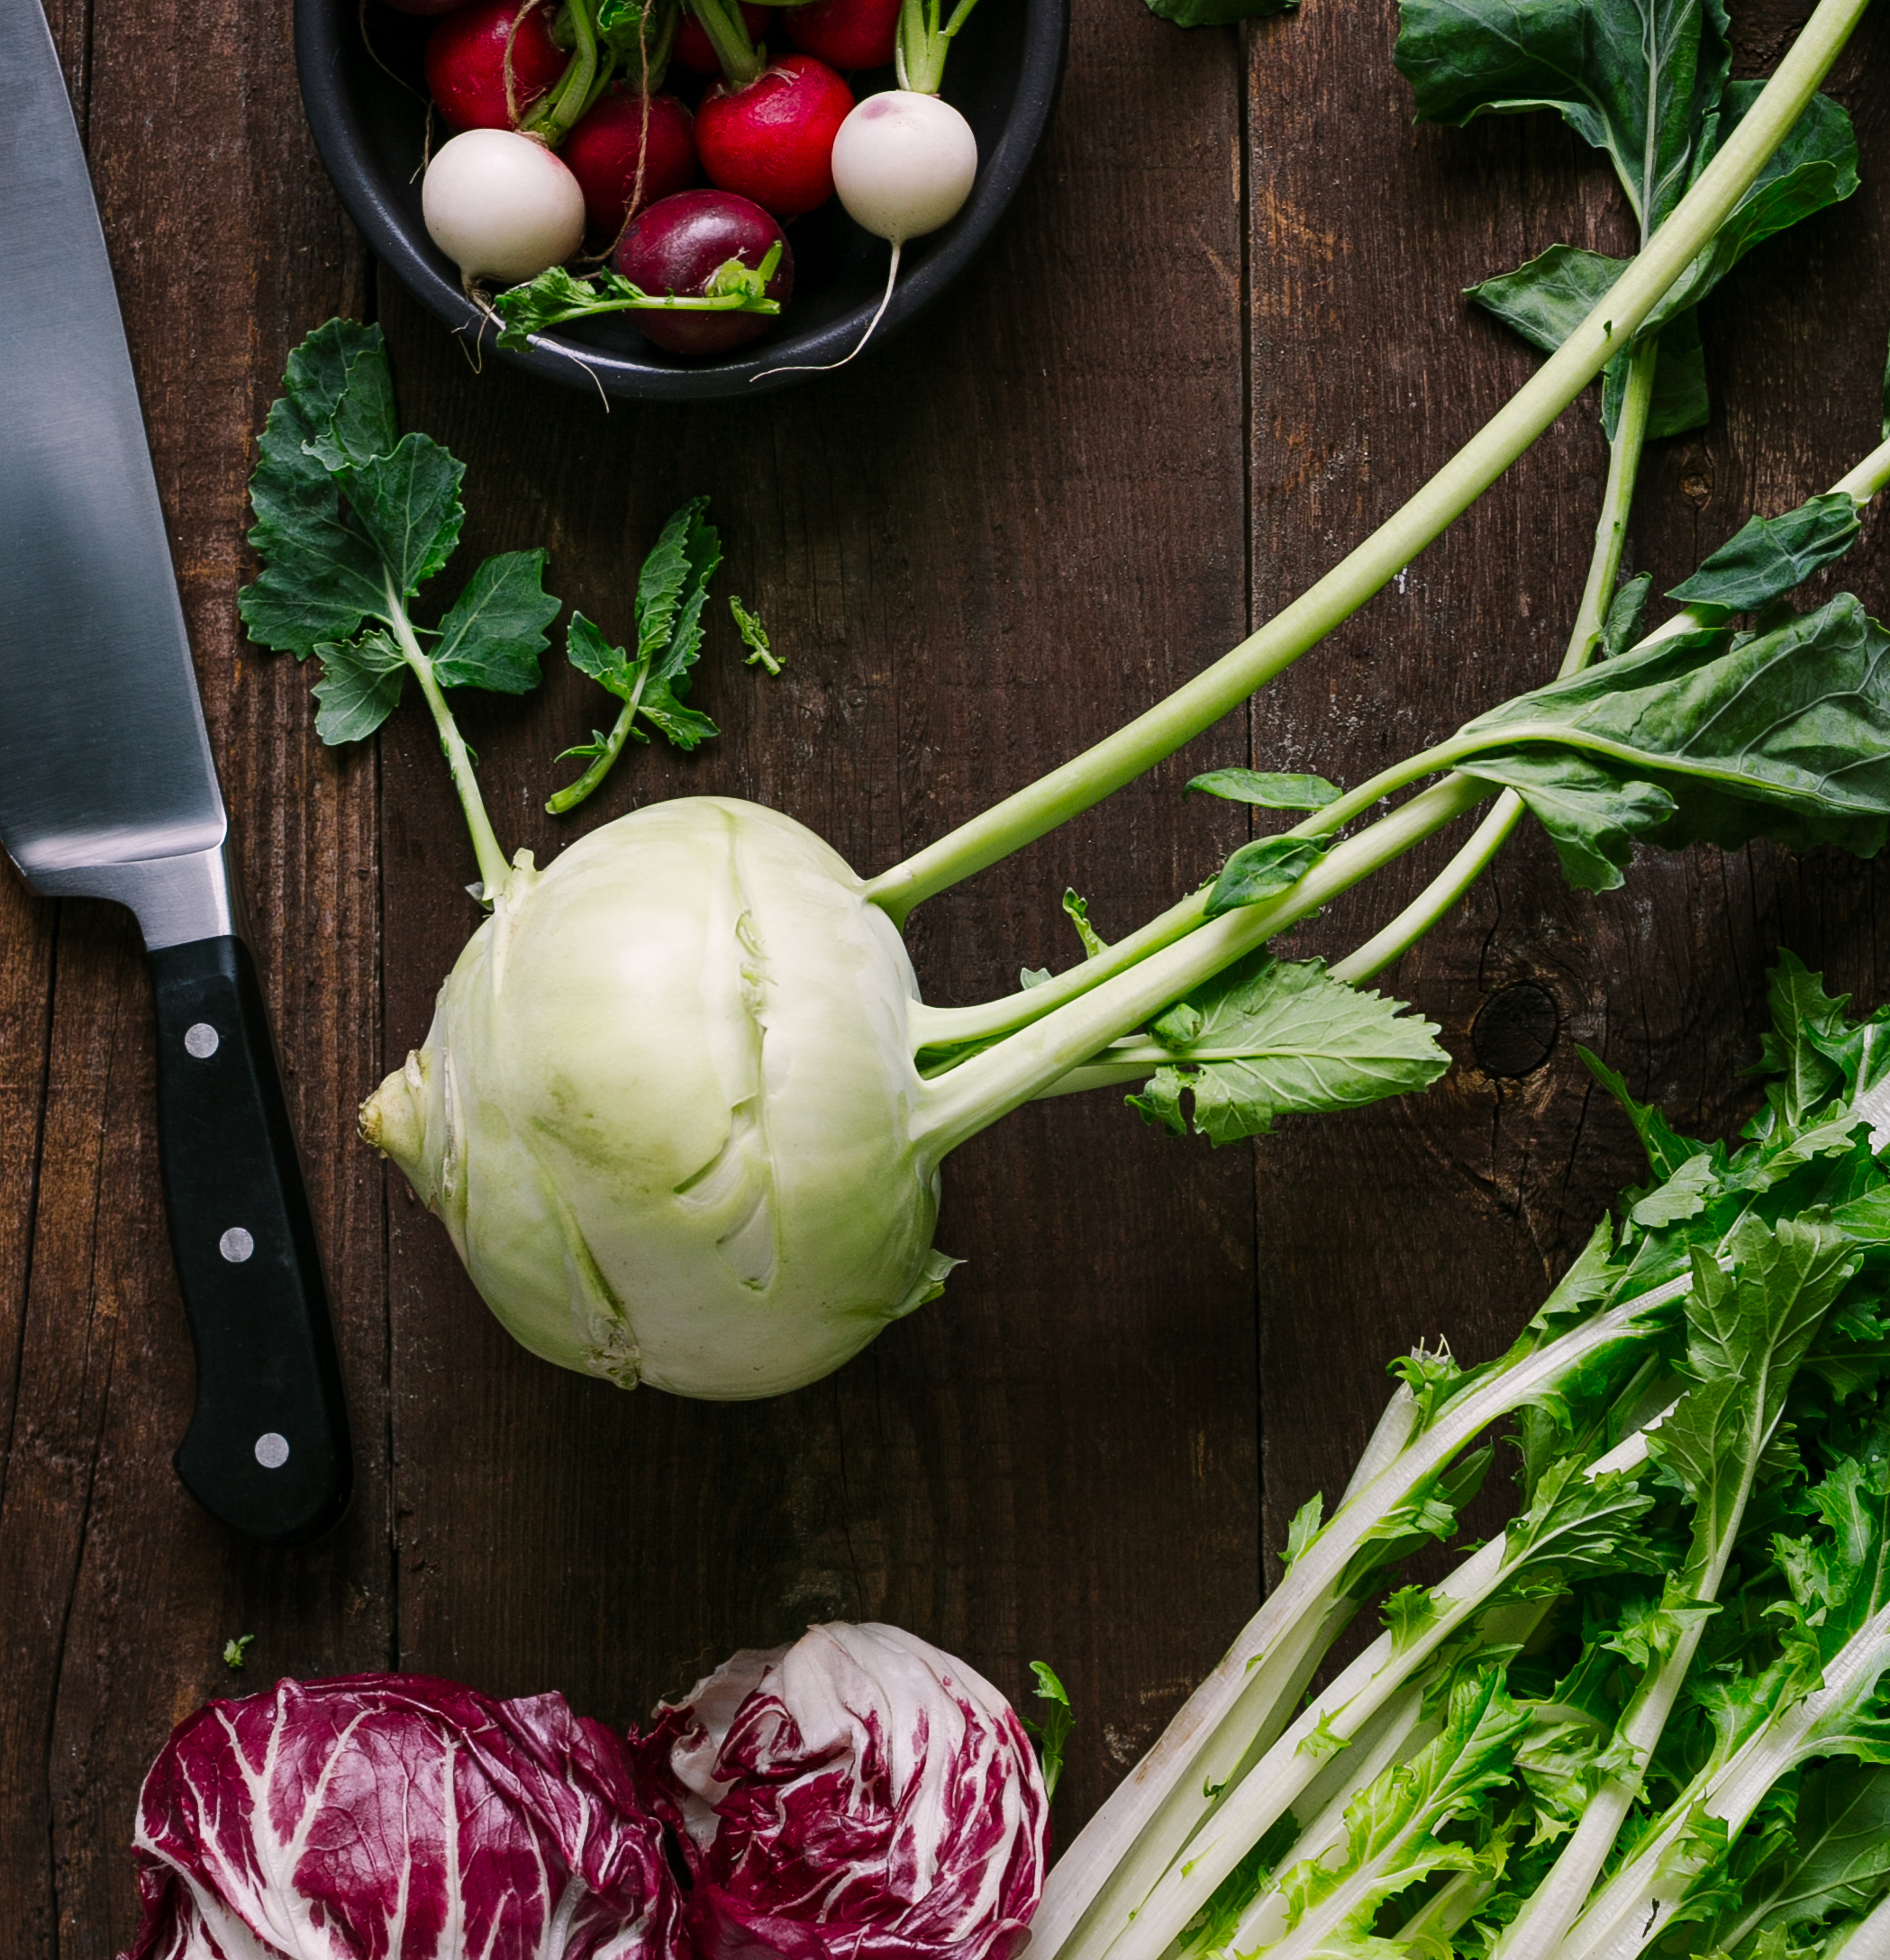
Handlungsempfehlungen
Nachhaltige Rezepturen
Bildquelle: anna haas, fotografie + design
Gerichte auswählen, die nicht mit traditionellen Erwartungshaltungen verbunden sind, wie z.B. das Schnitzel.
Regional-saisonale Varianten des Gerichtes entwickeln, die entsprechend der Verfügbarkeit angeboten werden können.
Fleisch in kleinen Mengen einsetzen, z. B. gezielt als geschmacksgebende Zutat, wie Speckwürfel in Eintopfgerichten oder als Topping.
Vegetarische und vegane Rezepturen testen.
Gäste in den Prozess mit einbeziehen, um die Akzeptanz der neuen Speisen zu erhöhen.
Probierphase mit einer Testgruppe organisieren, bevor neue Rezepte im Speiseplan fest verankert werden. Aussehen und Geschmack beurteilen lassen und das Feedback für weitere Optimierungen nutzen.
Kostproben der neue Gerichte anbieten. Gäste bekommen einen ersten Eindruck und können sich für das Gericht entscheiden.
Nahgast (o.j.)

Slide 63
Erklärung: Nahgast-Rechner
Nachdem die Strategien und die dazugehörigen Herausforderungen besprochen worden sind, sollen die Teilnehmenden das Gehörte auch an einem oder mehreren Rezepturen (je nach Zeitkontingent) testen.
Dazu können Sie eine zuvor bewertete Rezeptur im Nahgast-Rechner nun optimieren.
Material: Präsentation, TN: Mobiles Endgerät

Slide 64
Rezeptur-Optimierung
NAHGAST-Rechner
Suchen Sie sich 1 Rezept und optimieren Sie es im Nahgast-Rechner.

Slide 65
Erklärung: Best Practise
Der/Die Dozent*in greift die Herausforderungen einzelner Lebensmittelgruppen nach der Pause nochmal auf. Um den Teilnehmenden zu zeigen, dass eine positive Optimierung möglich ist, wird passend zur Teilnehmergruppe ein Best-Practise-Beispiel eingeladen. Dieses erzählt sein Vorgehen und beantwortet mögliche Fragen der Teilnehmenden.
Material: evtl. Präsentation

Slide 66
Best Practise Beispiel

Slide 67
Weiterführende Aufgabe
Zur Entwicklung Ihrer individuellen Strategien können Sie Ihre Kolleg*innen einbinden. Dazu stellen wir Ihnen eine kurze Präsentation zur Seite, die Sie zum Einstieg in die Thematik Ihren Kolleg*innen zeigen können. Im Anschluss können Sie gemeinsam überlegen, welche Strategien Sie in Ihrem Betrieb umsetzen wollen.
Halten Sie diese im Maßnahmenplan fest. Schicken Sie uns Ihre Planung bis zum xx.xx.20xx.
Bei Fragen oder Schwierigkeiten melden Sie sich gerne.
Kontaktdaten

Slide 68
weiterführende Aufgabe
Materialien zur Durchführung
Daumenregeln - Rezeptoptimierung
Maßnahmenpläne - Rezepturentwicklung

Slide 69
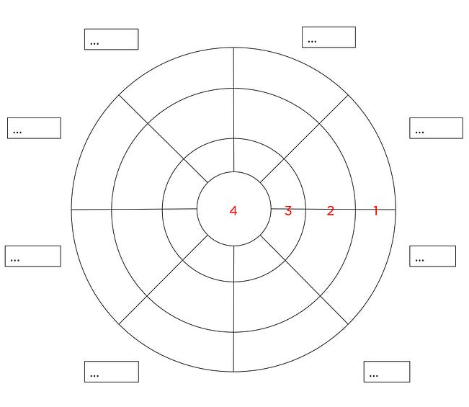
Erklärung: Zielscheibe
Auf einem Flipchart wird eine Zielscheibe* gemalt. Die verschiedenen Sektoren werden mit den Aspekten beschriftet, die evaluiert werden sollen. Die Lehrperson verteilt einen Klebepunkte pro Sektor an jede Person. Die Teilnehmenden sollen nun anonym die Klebepunkte entsprechend ihrem persönlichen Urteil zu einer Frage verteilen.
Das Ergebnis ist ein optimaler Gesprächsanlass, in dem Gründe, Fragen und Verbesserungsmöglichkeiten besprochen werden können.
Mögliche Frage: Wie zufrieden waren Sie mit dem Workshop?
Mögliche Sektoren: Methoden, Strategie-/Maßnahmenplanung, Aufgabenstellung,
Best Practise, …
Material: Flipchart mit Zielscheibe und Achsenkreuz, Klebepunkte oder Stifte
* Rechtecke beschreiben das jeweilige Thema, was evaluiert werden soll.
Je näher ein Punkt in die Mitte des Kreises gemalt wird, desto positiver ist die Bewertung innerhalb des Teilbereiches.

Slide 70

Abschluss
Bildquelle: KI generiert mit dem Copilot von Microsoft Edge - gemeinfrei (daher nicht unter freier Lizenz)

Slide 71
Literatur
Huber J, Keller M (2017), Ernährungsphysiologische Bewertung von konventionell und ökologisch erzeugten vegetarischen und veganen Fleisch- und Wurstalternativen. Studie im Auftrag der Albert Schweitzer Stiftung für unsere Mitwelt, Berlin, verfügbar unter: https://albert-schweitzer-stiftung.de/aktuell/fleischalternativen-im-test [Zugriff: 15.04.2022, 10:57 Uhr]
AOK (2020), Edamame, Miso oder Tempeh – Soja in seinen beliebtesten Formen, verfügbar unter: https://aok-erleben.de/artikel/edamame-miso-oder-tempeh-soja-in-seinen-beliebtesten-formen (letzter Zugriff: 22.04.2022)
Bundesanstalt für Landwirtschaft und Ernährung (Hrsg.) (2020): BioBitte: kurze Küchenstory der LWL-Klinik. https://www.youtube.com/watch?v=MS22Zu-WRzQ.
Gotter, Christa (Ed.) et al. (2021), Herausforderungen für die ländliche Entwicklung: Wirtschafts- und sozialwissenschaftliche Perspektiven, Schriften der Gesellschaft für Wirtschafts- und Sozialwissenschaften des Landbaues e.V., No. 56 417-420, Landwirtschaftsverlag GmbH, Münster
Hamilton-Reeves JM, Vazquez G, Duval SJ, Phipps WR, Kurzer MS, Messina MJ (2010), Clinical studies show no effects of soy protein or isoflavones on reproductive hormones in men: results of a meta-analysis. Fertil Steril. 2010 Aug;94(3):997-1007. doi: 10.1016/j.fertnstert.2009.04.038
Heine D et al.(2018), Pflanzliche Proteine als Fleischersatz: eine Betrachtung für die Schweiz. Agrarforschung Schweiz. 9. 4-11.
Hilakivi-Clarke L, Andrade JE, Helferich W (2010), Is soy consumption good or bad for the breast? J Nutr. 2010 Dec;140(12):2326S-2334S. doi: 10.3945/jn.110.124230
Ismail I, Young-Hwa H, Seon-Tea J (2020), Meat analog as future food: a review, J Anim Sci Technol. 2020 Mar; 62(2): 111–120; doi: 10.5187/jast.2020.62.2.111

Slide 72
Literatur
iSuN (April 2022): Küchengespräch - Fleischersatz in der Gemeinschaftsgastronomie.
  AOK (2020), Edamame, Miso oder Tempeh – Soja in seinen beliebtesten Formen, verfügbar unter: https://aok-erleben.de/artikel/edamame-miso-oder-tempeh-soja-in-seinen-beliebtesten-formen
  Gotter, Christa (Ed.) et al. (2021), Herausforderungen für die ländliche Entwicklung: Wirtschafts- und sozialwissenschaftliche Perspektiven, Schriften der Gesellschaft für Wirtschafts- und Sozialwissenschaften des Landbaues e.V., No. 56 417-420, Landwirtschaftsverlag GmbH, Münster
  Hamilton-Reeves JM, Vazquez G, Duval SJ, Phipps WR, Kurzer MS, Messina MJ (2010), Clinical studies show no effects of soy protein or isoflavones on reproductive hormones in men: results of a meta-analysis. Fertil Steril. 2010 Aug;94(3):997-1007. doi: 10.1016/j.fertnstert.2009.04.038
  Heine D et al.(2018), Pflanzliche Proteine als Fleischersatz: eine Betrachtung für die Schweiz. Agrarforschung Schweiz. 9. 4-11.
  Hilakivi-Clarke L, Andrade JE, Helferich W (2010), Is soy consumption good or bad for the breast? J Nutr. 2010 Dec;140(12):2326S-2334S. doi: 10.3945/jn.110.124230
  Huber J, Keller M (2017), Ernährungsphysiologische Bewertung von konventionell und ökologisch erzeugten vegetarischen und veganen Fleisch- und Wurstalternativen. Studie im Auftrag der Albert Schweitzer Stiftung für unsere Mitwelt, Berlin, verfügbar unter: https://albert-schweitzer-stiftung.de/aktuell/fleischalternativen-im-test.
  Ismail I, Young-Hwa H, Seon-Tea J (2020), Meat analog as future food: a review, J Anim Sci Technol. 2020 Mar; 62(2): 111–120; doi: 10.5187/jast.2020.62.2.111
  Kulling SE, Watzl B (2003), Phytoöstrogene, Ernährungsumschau, Ausgabe 06/03, Seite 234ff, verfügbar unter: https://www.ernaehrungs-umschau.de/print-artikel/16-06-2003-phytooestrogene/
  Lajolo FM, Genovese MI (2002) Nutritional significance of lectins and enzyme inhibitors from legumes. J Agric Food Chem. 2002 Oct 23;50(22):6592-8. doi: 10.1021/jf020191k. PMID: 12381157.
  Melina V, Craig W, Levin S (2016) Position of the Academy of Nutrition and Dietetics: Vegetarian Diets. J Acad Nutr Diet. 2016 Dec;116(12):1970-1980. doi: 10.1016/j.jand.2016.09.025
  Michael Groß (2016), Mykoprotein als Fleischersatz, Nachrichten aus der Chemie, April 2016, 64(4): 403-405
  Schlemmer U, Frølich W, Prieto RM, Grases F (2009), Phytate in foods and significance for humans: food sources, intake, processing, bioavailability, protective role and analysis. Mol Nutr Food Res. 2009 Sep;53 Suppl 2:S330-75. doi: 10.1002/mnfr.200900099
  Tonstad S, Nathan E, Oda K, Fraser G (2013), Vegan diets and hypothyroidism. Nutrients. 2013 Nov 20;5(11):4642-52. doi: 10.3390/nu5114642. PMID: 24264226; PMCID: PMC3847753.
  Urbano G, López-Jurado M, Aranda P, Vidal-Valverde C, Tenorio E, Porres J (2000), The role of phytic acid in legumes: antinutrient or beneficial function? J Physiol Biochem. 2000 Sep;56(3):283-94. doi: 10.1007/BF03179796

Slide 73
Literatur
Kulling SE, Watzl B (2003), Phytoöstrogene, Ernährungsumschau, Ausgabe 06/03, Seite 234ff, verfügbar unter: https://www.ernaehrungs-umschau.de/print-artikel/16-06-2003-phytooestrogene/ [Zugriff: 15.04.2022, 10:49 Uhr]
Lajolo FM, Genovese MI (2002) Nutritional significance of lectins and enzyme inhibitors from legumes. J Agric Food Chem. 2002 Oct 23;50(22):6592-8. doi: 10.1021/jf020191k. PMID: 12381157.
Melina V, Craig W, Levin S (2016) Position of the Academy of Nutrition and Dietetics: Vegetarian Diets. J Acad Nutr Diet. 2016 Dec;116(12):1970-1980. doi: 10.1016/j.jand.2016.09.025
Michael Groß (2016), Mykoprotein als Fleischersatz, Nachrichten aus der Chemie, April 2016, 64(4): 403-405
Nahgast (o.j.): Eine nachhaltige Gastronomie ist möglich! Online: https://www.ernaehrung-nachhaltig.de/.
Ökolandbau (o.J.): Erträge im biologischen und konventionellen Landbau. https://www.oekolandbau.de/add-a-title-here/.
Ökolandbau (o.J.): Öko - was ist anders? https://www.oekolandbau.de/landwirtschaft/umstellung/oeko-was-ist-anders/.
Schlemmer U, Frølich W, Prieto RM, Grases F (2009), Phytate in foods and significance for humans: food sources, intake, processing, bioavailability, protective role and analysis. Mol Nutr Food Res. 2009 Sep;53 Suppl 2:S330-75. doi: 10.1002/mnfr.200900099
Stiftung Warentest (2021): Tierwohl-Label: Was hinter Siegeln für Tierwohl steht, Stiftung Warentest. URL https://www.test.de/Diese-Siegel-sollen-beim-Kauf-von-Fleisch-und-Milch-helfen-5306979-0/, abgerufen am 4. November 2022.
tegut (2012): Was bedeutet die Nummer auf Eiern?, tegut.de. URL https://www.tegut.com/produkte/artikel/was-bedeutet-die-nummer-auf-eiern.html, abgerufen am 4. November 2022
Teitscheid, P., Becker, M., Engelmann, T., Friedrich, S., Hielscher, J., Steinmeier, F. (2021): Nachhaltigkeitsmanagement in der Außer-Haus-Gastronomie: Handlungsempfehlungen entlang der betrieblichen Kernprozesse. Hamburg: Behr‘s Verlag.
Tonstad S, Nathan E, Oda K, Fraser G (2013), Vegan diets and hypothyroidism. Nutrients. 2013 Nov 20;5(11):4642-52. doi: 10.3390/nu5114642. PMID: 24264226; PMCID: PMC3847753.
Urbano G, López-Jurado M, Aranda P, Vidal-Valverde C, Tenorio E, Porres J (2000), The role of phytic acid in legumes: antinutrient or beneficial function? J Physiol Biochem. 2000 Sep;56(3):283-94. doi: 10.1007/BF03179796
Verband Deutscher Naturparke e. V., Institut für Nachhaltige Ernährung der FH Münster, Technischen Universität Berlin – Institut für Berufliche Bildung und Arbeitslehre (TUB), Wuppertal Instituts für Klima, Umwelt, Energie gGmbH. (Hrsg.) (2023): Nachhaltige und klimaschonende Gastronomie. Schulungsunterlagen aus dem Projekt Katzensprung 2.0 – Aktiv für den Klimaschutz im Deutschlandtourismus. Gefördert durch: Bundesministerium für Wirtschaft und Klimaschutz.
Verbraucherzentrale (2020): Tierschutz, Tierwohl und artgerechte Haltung!?, Verbraucherzentrale.de. URL https://www.verbraucherzentrale.de/wissen/lebensmittel/lebensmittelproduktion/tierschutz-tierwohl-und- artgerechte-haltung-22080, abgerufen am 4. November 2022.
Verbraucherzentralen Nordrhein-Westfalen, Bayern, Hessen, Niedersachsen, Saarland und Schleswig-Holstein (2022): Heimisches Obst und Gemüse: Wann gibt es was? Hg. v. Verbraucherzentrale Hessen. Online verfügbar unter https://www.verbraucherzentrale.de/sites/default/files/2023-02/saisonkalender_poster_a3.pdf.
WWF Deutschland (2020): Essen wir das Klima auf?, WWF Deutschland. URL https://www.wwf.de/themen-projekte/landwirtschaft/ernaehrung-konsum/essen-wir-das-klima-auf, abgerufen am 28. Oktober 2022.

Slide 74
ENDE 2.

